Slide 1
- 주문페이지(개발)
-포켓폴더 상세 페이지 오류 부분

Slide 2
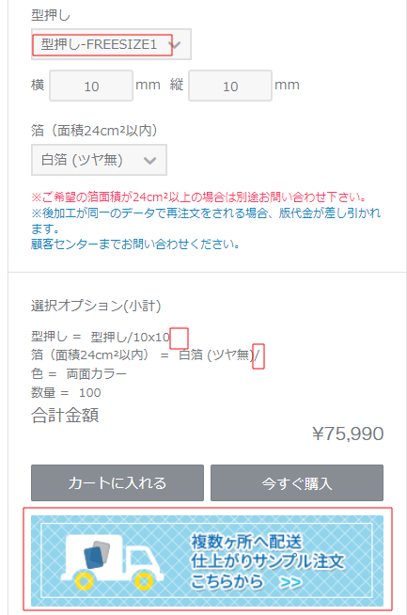
포켓폴더 주문페이지
※ 1.0 표기와 같이 サイズ直接入力1個로 수정하면
아래 사이즈 입력 박스가 노출되지 않는 오류가 생깁니다.
이전에도 요청한 건이나 아직 답변 받지 못하였습니다.
현재 型押し-FREESIZE1로 원상 복구한 상태입니다.
‘型押し-FREESIZE1’를
‘サイズ直接入力1個’로 변경해주시고
사이즈 입력 박스가 사라지지 않도록 요청합니다.
또는
사이즈 입력 박스만 남기고
型押し-FREESIZE1 박스 자체를 삭제해 주셔도 괞찮습니다.
‘mm’ 추가 가능한가요?
삭제
링크 오류
(포켓폴더 / 클리어화일 주문페이지)
http://www.m.adfile.jp/page/ADD_SHIPPING_v2

Slide 3
비회원견적 페이지
> 현재 V2에서는 지원하지 않는 타이틀
-포켓폴더 상세 페이지 오류 부분

Slide 4
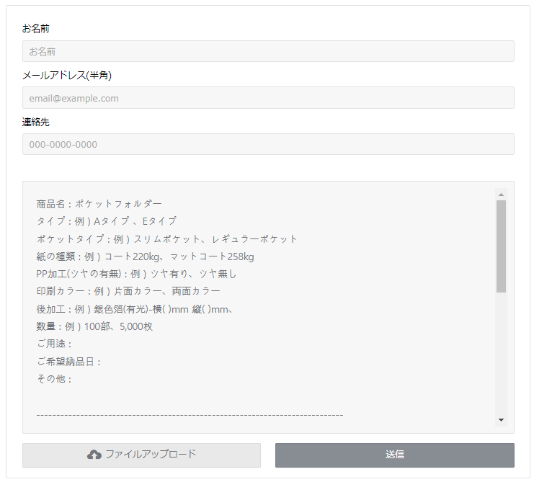
m.adfile.jp/NonmemberEstimate
타이틀 사라졌습니다.

Slide 5
- 헤더
-포켓폴더 상세 페이지 오류 부분

Slide 6
http://www.m.adfile.jp/
로그인/ 로그아웃 상태 구분이 안됩니다.
ログイン, ログアウト 구분되도록 요청합니다.
기획 필요 개발자가 임의로 진행할 수 없음.

